Slide 1

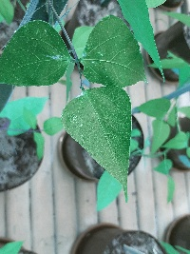
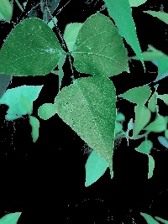
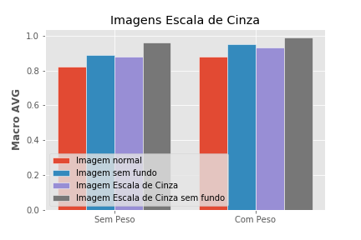
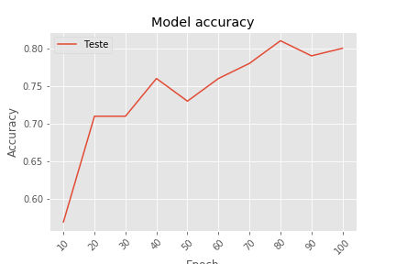
Projeto Inteligência Artificial
Edson Fagner da Silva Cristovam¹; Erico André Silva ¹; Jadiel Eudes Mendonça Barbosa ¹
¹ Departamento de Computação – Universidade Federal Rural de Pernambuco (UFRPE),
Rua Dom Manoel de Medeiros, s/n – Campus Dois Irmãos – PE – Brasil,
fagner.cristovam@hotmail.com, ericoandresilva@gmail.com, jadieleudes@gmail.com
INTRODUÇÃO
MÉTODOS
RESULTADOS E DISCUSSÃO
CONCLUSÃO
O processo de classificação de folhas, é realizado por profissionais de forma manual, onde demanda uma grande quantidade de tempo, para assim realizá-lo, e a taxa de acerto depende exclusivamente da capacidade de quem está avaliando. vamos mostrar com este trabalho uma alternativa para este problema é a utilização de métodos computacionais de classificação, como Aprendizado Profundo, do inglês Deep Learning, as famosas redes Neurais Convolucionais ou Convolutional Neural Network (CNN), este tipo de rede se mostraram muito eficazes em áreas de reconhecimento de imagens. tendo como objetivo criar uma rede “com taxa de acerto satisfatória” na classificação de imagens de folhas da Fava Cearense e Orelha de Vó.
Foi utilizado keras para a classificação das imagens, que é uma api de alto nível de redes neurais. As redes neurais Convolucionais são uma classe de redes neurais artificiais que foi utilizada no projeto por ser mais eficaz na área de reconhecimento de imagens.
Ao realizar o treinamento utilizando o padrão de cor em escala de cinza, foi obtido o valor mais satisfatório, onde as imagens editadas e sem fundo, obtiveram uma acurácia que chegou ao valor de 0.99.
Com a rede treinada há um ganho muito grande de tempo para classificar uma folha em relação ao especialista. Contudo, ainda há melhorias a serem feitas para treinar essa rede, como imagens mais adequadas no conjunto de dados.
Universidade Federal Rural de Pernambuco

